Slide 1
Процесс охвата сервисом «Личный кабинет»
для всех категорий налогоплательщиков
более 178 тыс. чел.
или 27,4%
от 649 199 состоящих
на учете ФЛ
11 615 ИП
или 88,6%
от 13 105 состоящих на учете
3 846 ЮЛ
или 48,2 %
от 7 977 состоящих
на учете организаций

Slide 2
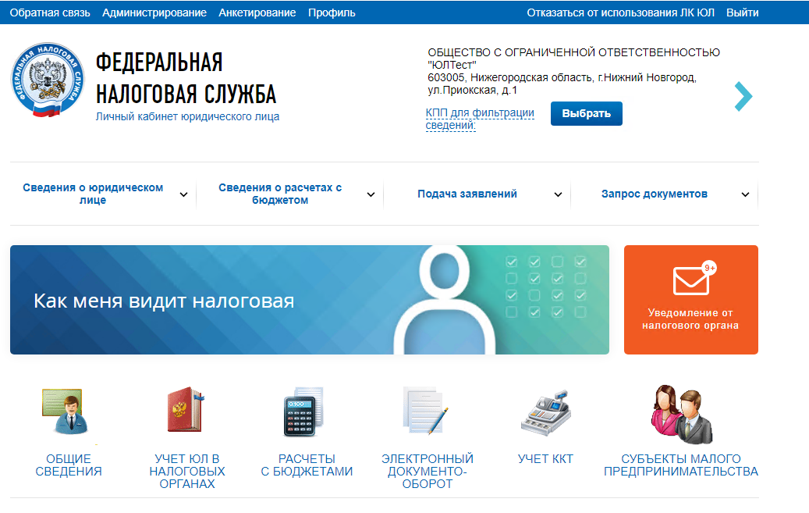

Slide 3
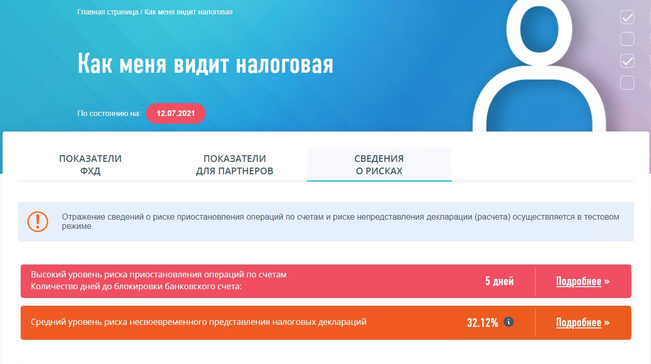

Slide 5
